Slide 1

Desarrollado por Carlos Molina Sánchez-Mateos
IES Juan Bosco - 2024/2025

Slide 2

Que es LiveStats
LiveStats es una plataforma digital diseñada para registrar y mostrar estadisticas deportivas en tiempo real. La aplicación está dirigida principalmente a ligas locales, amateurs y semiprofesionales que buscan un medio digital. Responde a la necesidad de modernizar este proceso, facilitando el trabajo de los agentes involucrados.

Slide 3


Objetivos Clave
Registro en tiempo real de las acciones del partido.
Sistema robusto para el almacenamiento y gestión de datos deportivos.
Visualización clara y gráfica de estadísticas por jugador, equipo y partido.
Gestión integral de competiciones: equipos, jugadores, partidos, etc.
Sistema de autenticación con control de acceso mediante roles de usuario.

Slide 4



Lenguaje y framework principal
Framework: Symfony, que proporciona una estructura sólida y organizada para el desarrollo de aplicaciones web en PHP.
Lenguaje principal: PHP, utilizado para desarrollar la lógica de negocio mediante controladores, entidades y repositorios.
Plantillas: Twig, usado para separar la presentación del backend y generar vistas dinámicas.
Interfaz: HTML y CSS para la estructura y diseño visual; JavaScript (con jQuery y AJAX) para la interacción sin recarga de página.
Diseño responsive: Bootstrap, que ofrece componentes listos para formularios, botones, tablas e iconos.
Docker: para despliegue rápido y sencillo para cualquier usuario.
Composer
symfony/framework-bundle
symfony/security-bundle
doctrine/orm-pack
doctrine/annotations

Slide 5
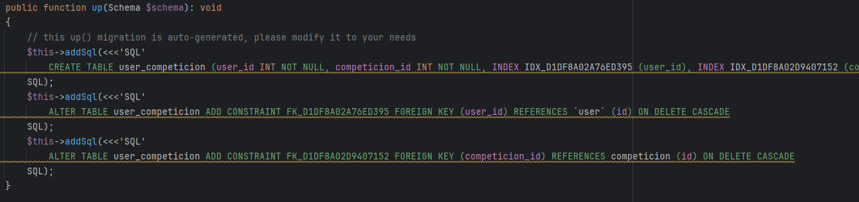
Base de datos y gestión con Doctrine
La base de datos del proyecto está estructurada en MySQL/MariaDB y gestionada a través del ORM Doctrine, que permite mapear las entidades de PHP directamente a tablas relacionales.
En lugar de crear tablas manualmente, se utilizan migraciones automáticas, generadas desde el propio código con comandos como:
php bin/console doctrine:migrations:diff para detectar cambios.
php bin/console doctrine:migrations:migrate para aplicarlos.
Esto garantiza que el modelo de datos esté siempre sincronizado con la lógica del sistema gracias a que gestiona las relaciones entre entidades (como equipos, jugadores, partidos y estadísticas)
+ Creación de triggers para automatización de las estadísticas

Slide 6
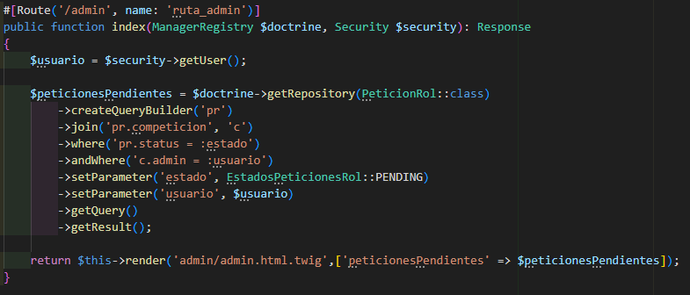
Código de la aplicación
Modelo-Vista-Controlador (MVC).
Controladores: Stats Controller gestiona todo lo relacionado con los partidos: creación, visualización y registro de acciones.
Vistas: Están construidas con Twig, el motor de plantillas de Symfony. Esto permite reutilizar elementos como menús, cabeceras o formularios sin duplicar código.
Modelo: Está compuesto por las entidades de Doctrine, que representan las tablas y sus repositorios
JQuery y AJAX para mejorar la experiencia del usuario, permitiendo actualizar datos (acciones del partido) sin necesidad de recargar la página.

Slide 7

A futuro
Realización de vista para poder seguir partido en vivo
Estructuración completa de temporadas, jornadas, clasificación, etc.
Mayor control a la hora de hacer estadísticas, relacionando tipos de acciones con otras.
Controlar la habilitación de inicio de partidos en base a hora programada

Slide 8
